Slide 1
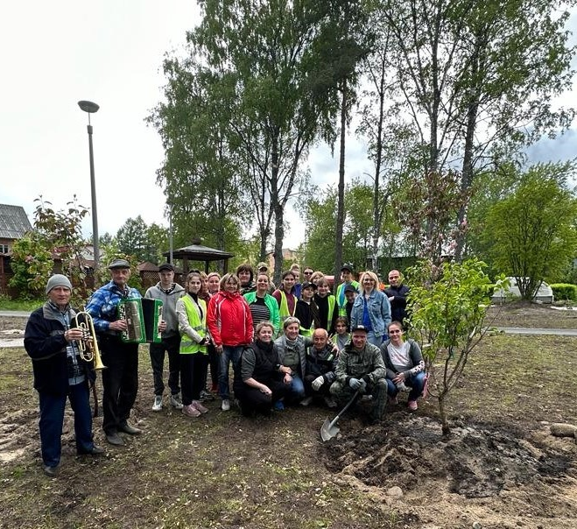
Экологическая акция "Посади дерево".
Совместно с Администрацией Сегежского муниципального округа.
Место: Семейный парк "Сегежа"

Slide 2
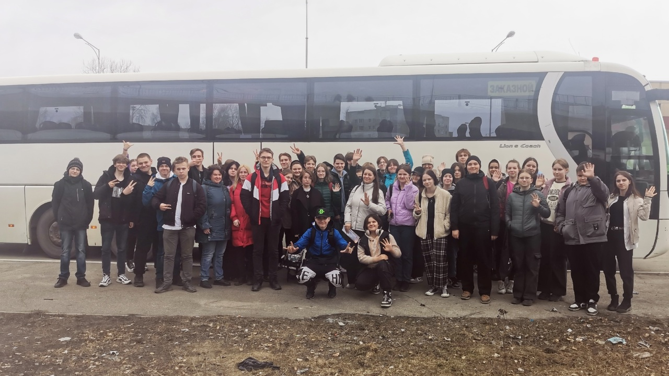
Поездка в Музей Карельского Фронта.
Совместно с МКОУ СОШ города Сегажа.
Место: город Беломорск

Slide 3
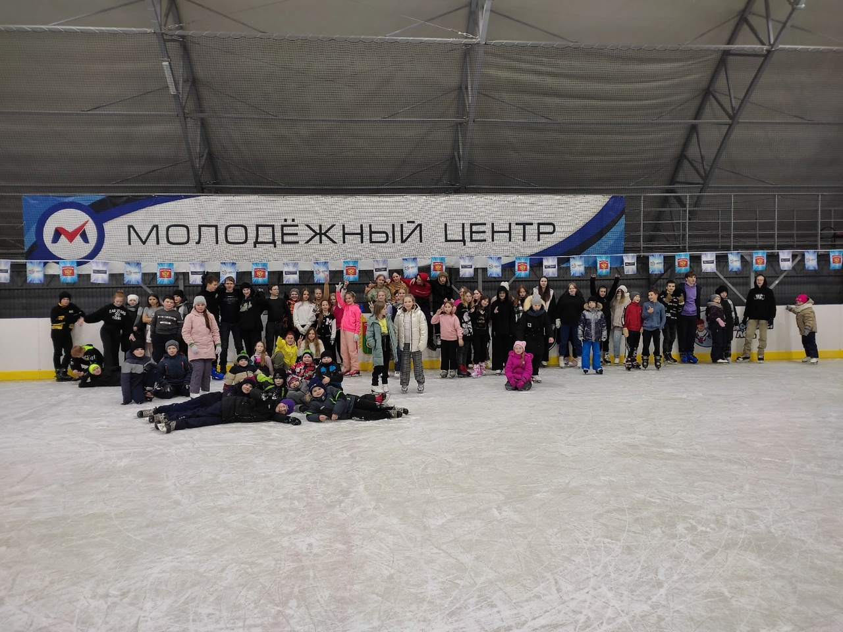
Спортивное мероприятие "В кругу своих".
Совместно с молодёжью города Сегежи.
Место: Ледовая арена имени Климошевского

Slide 4
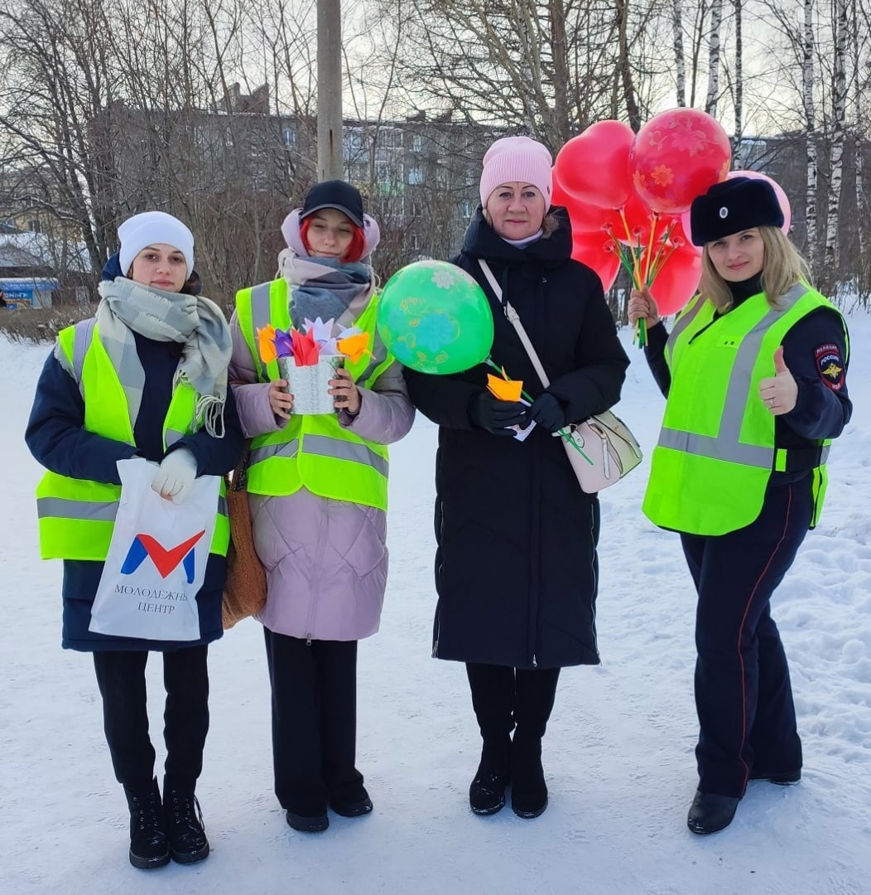
Акция "Милым дамам".
Совместно ГИБДД города Сегежи.
Место: город Сегежа
Экологические акция совместно с организацией защиты животных ЛАДА

Slide 5
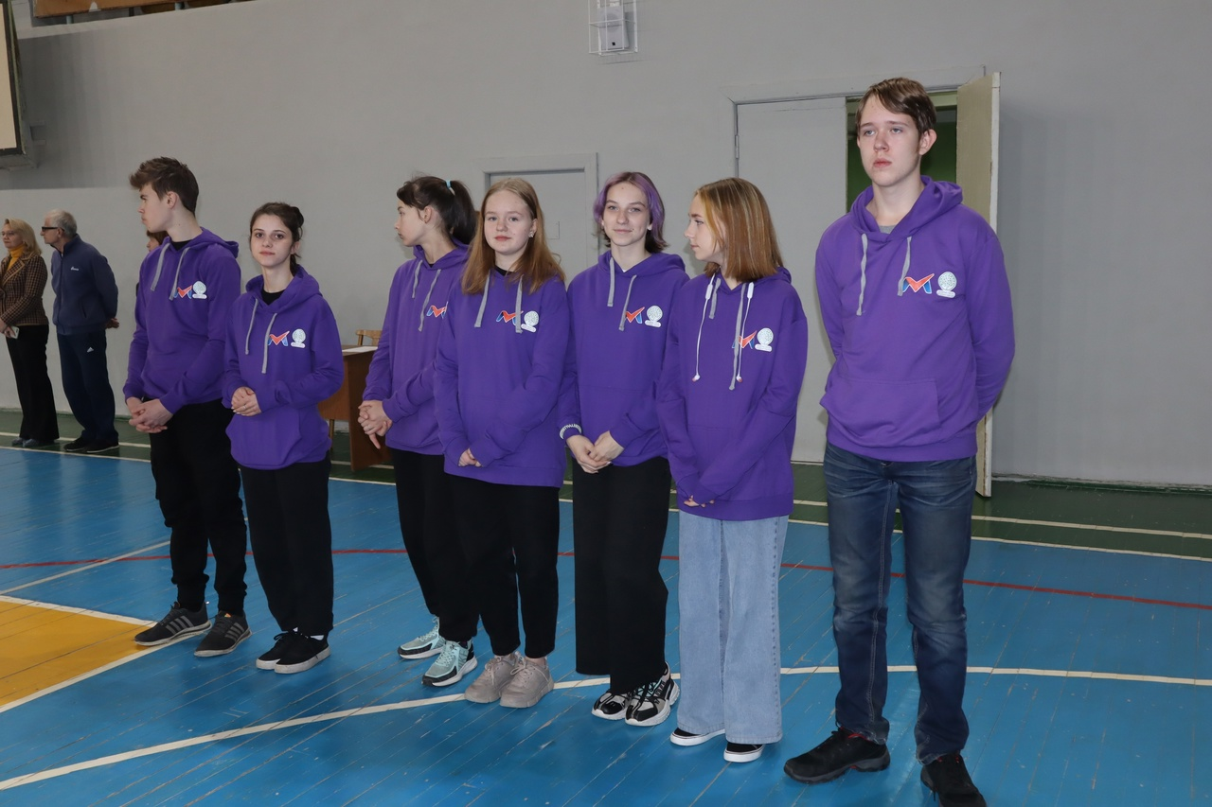
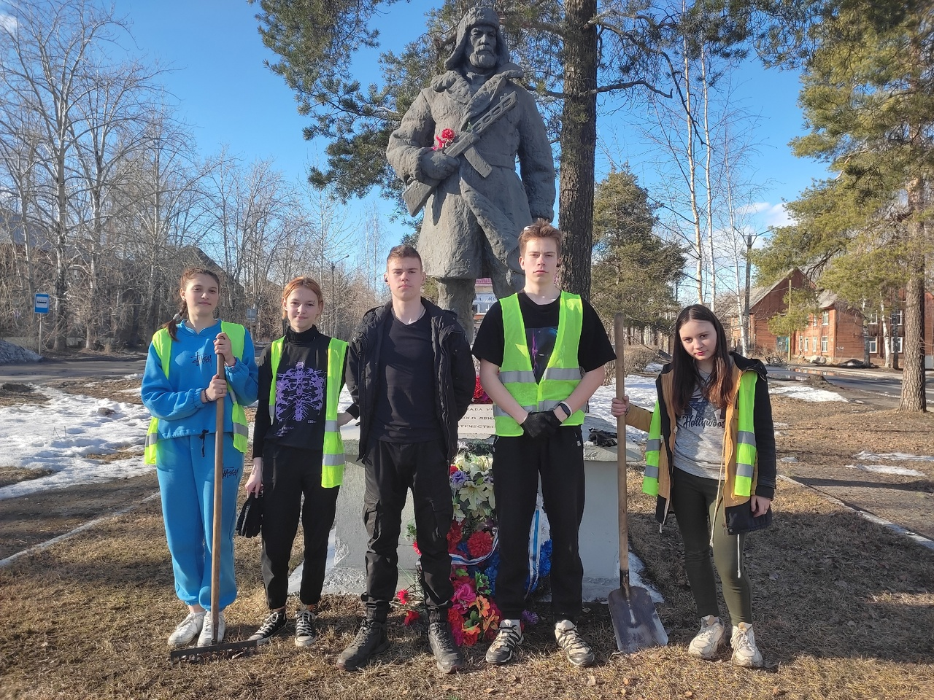
Спортивные мероприятия
Памятные субботники

Slide 6
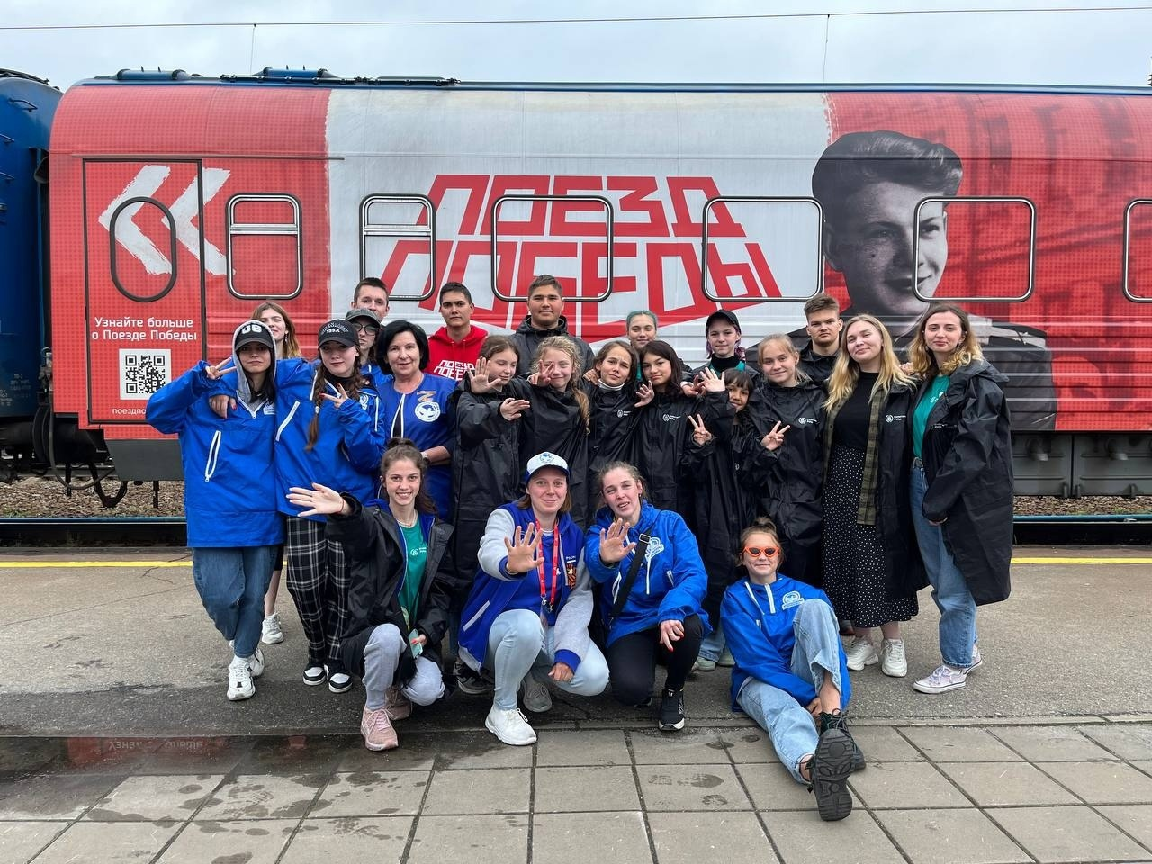
«Поезд Победы»
Республиканский центр добровольчества "Мосты добра"

Slide 7
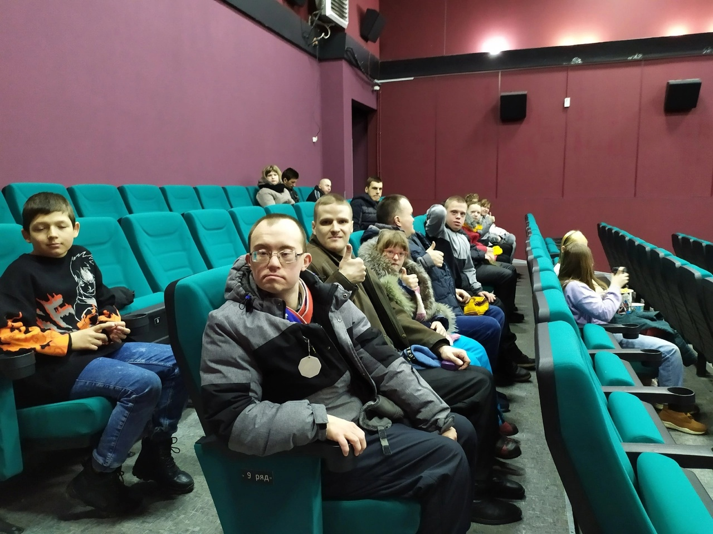

Slide 8
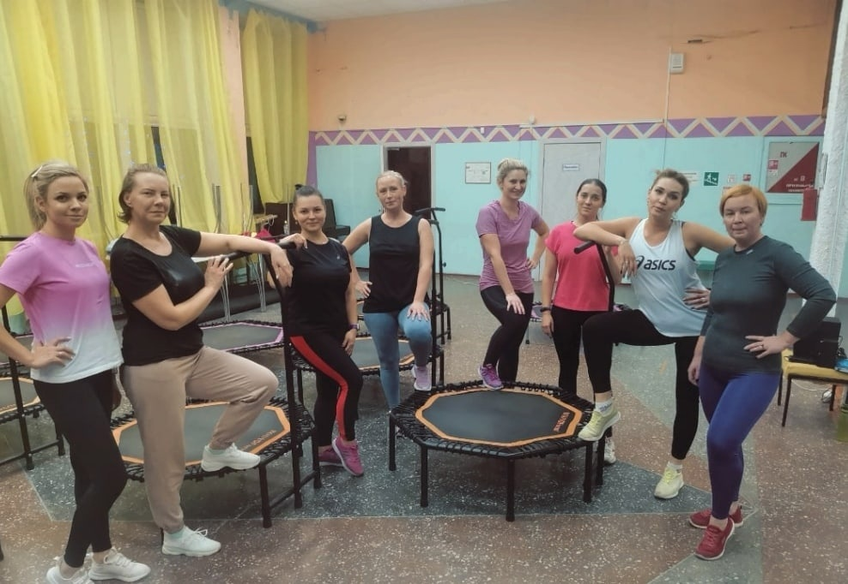
«Джампинг - фитнес Сегежа»

Slide 9
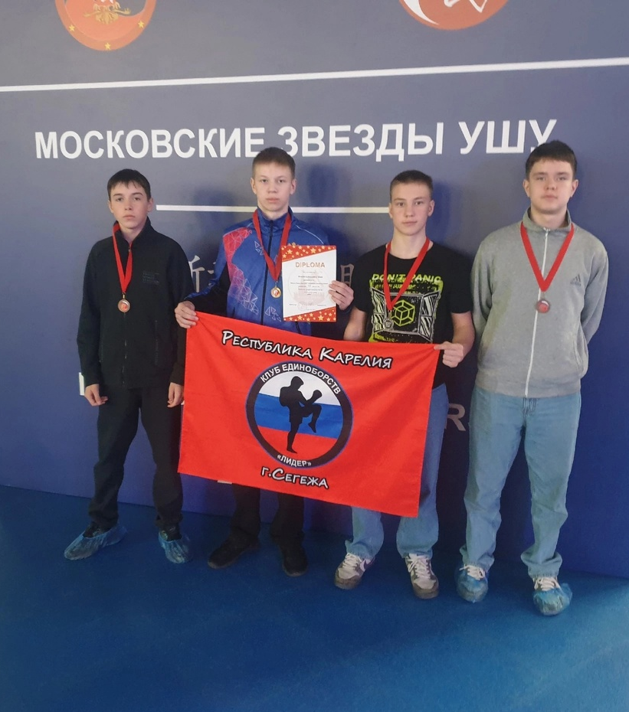
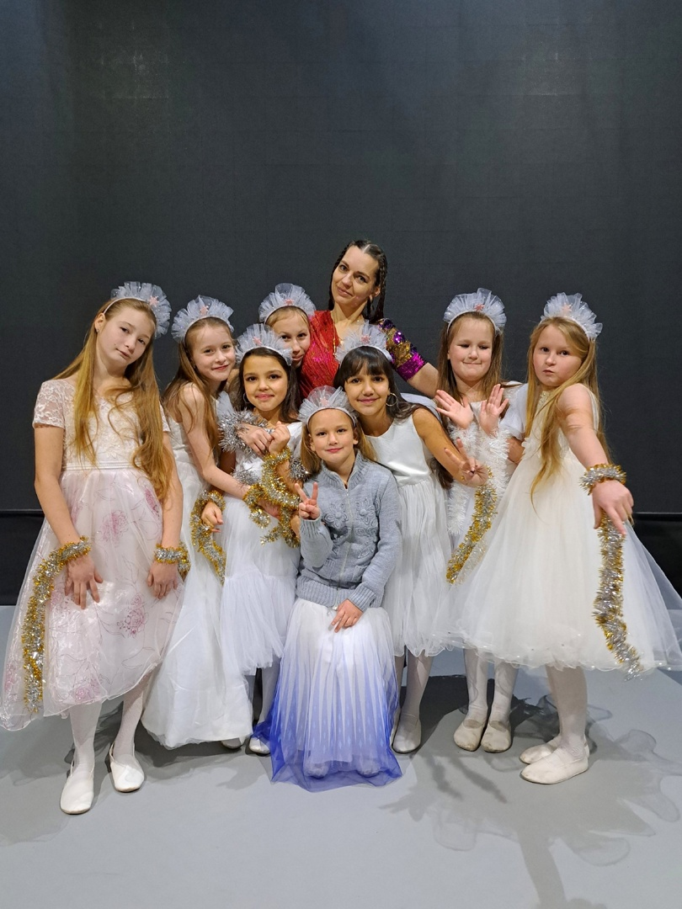
Детская танцевальная студия "Джана"
Спортивный Клуб Единоборств "ЛИДЕР"

Slide 10
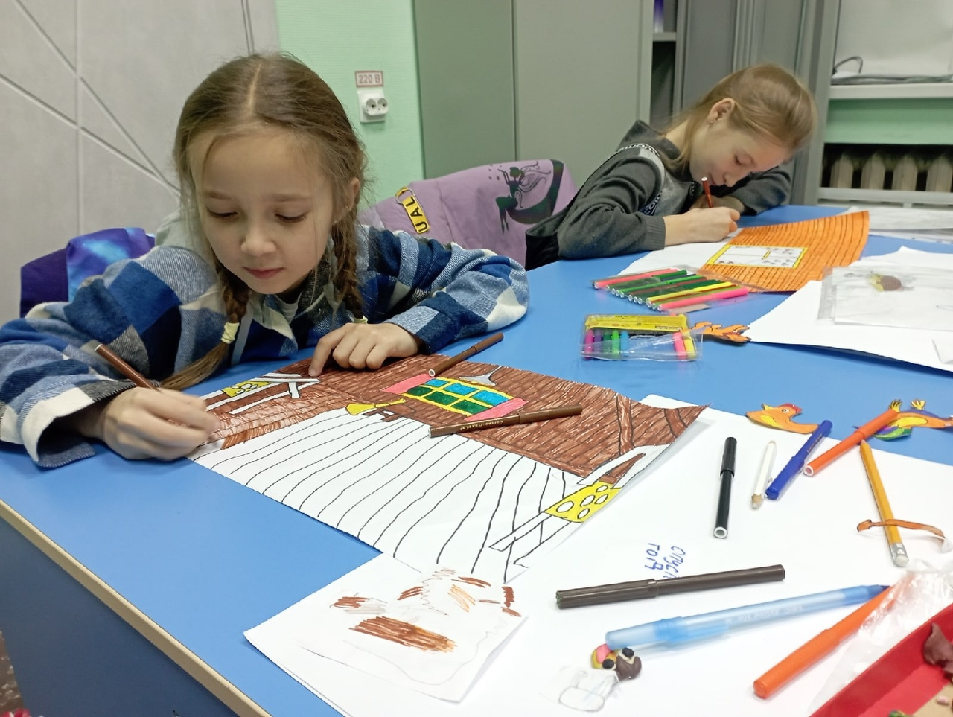
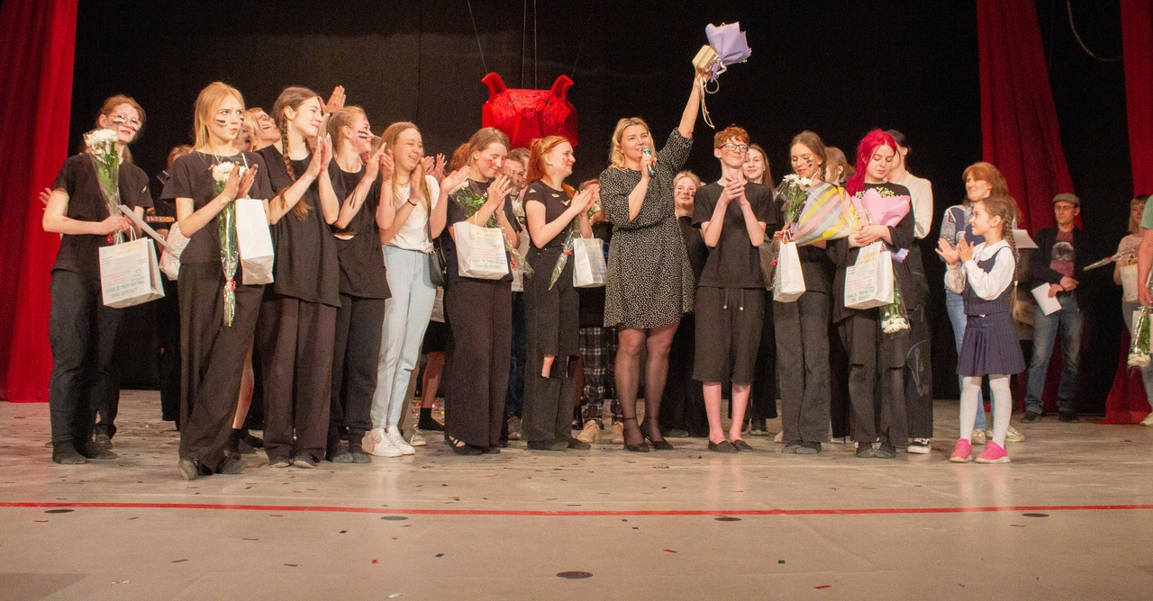
Мультстудия "Вытворяшки"
Театральная студия "13 Чудо"

